Slide 1
พื้นฐาน HTML

Slide 2
HTML
HTML ย่อมาจาก Hyper Text Markup Language เป็นภาษาหลักสำหรับการสร้างเว็บเพจ
เอกสาร HTML สามารถสร้างจากโปรแกรม Text Editor ทั่วไป เช่น Notepad, Wordpad, Editor ของ DOS หรือ Editor vi ของ UNIX เป็นต้น

Slide 3
โครงสร้างของเอกสาร HTML
เอกสาร HTML จะประกอบไปด้วยคำสั่งหรือรหัสที่เรียกว่า “Tags” ที่อยู่ภายในเครื่องหมาย < และ > และมีข้อความที่เป็น Text ทั่วไป เพื่อบอกให้บราวเซอร์ทราบว่าจะต้องแสดงผลออกมาเป็นอย่างไร

Slide 4
ส่วนประกอบของ Webpage
Header
  ชื่อหน่วยงาน
  ตราหรือสัญลักษณ์ของหน่วยงาน
  หน้าที่หรือวัตถุประสงค์ของหน่วยงาน
Body
  เส้นแบ่งข้อความ
  รายการของหัวข้อหรือเนื้อหา
  ภาพประกอบ
  ปุ่มหรือ icon
Footer
  email address ของผู้สร้าง(webmaster) และหน่วยงาน
  วันเวลาที่สร้างและปรับปรุงข้อมูล
  คำประกาศลิขสิทธิ์
  ตราหรือสัญลักษณ์ของหน่วยงาน
  คำประกาศหรือเจตนารมย์ของหน่วยงาน

Slide 5
HTML Tag
HTML Tag ประกอบด้วยเครื่องหมาย < (Left angle bracket) ตามด้วยชื่อ Tag และ > (Right angle bracket ) เช่น
  head tag : <HEAD>
  title tag : <TITLE>
  body tag : <BODY>
ชื่อ tag ที่เขียนอยู่ในเครื่องหมาย <> นี้จะเขียนเป็นตัวใหญ่หรือตัวเล็กก็ได้แต่นิยมเขียนตัวใหญ่เพื่อให้เห็นความแตกต่าง

Slide 6
ชนิดของ HTML Tag
tag คู่(Paired tag)
ใส่ tag เปิดไว้หน้าข้อความ และใส่ tag ปิด(ลักษณะเหมือน tag เปิดแต่มีเครื่องหมาย / นำหน้า) ไว้หลังข้อความ
tag เดี่ยว (Single tag)
เป็น tag ที่มีเฉพาะ Tag เปิดเท่านั้น ไม่มี tag ปิด
<Tag name> ข้อความ</Tag name>
<HTML> ………</HTML>
<HEAD> ………</HEAD>
<Tag name>
<BR> ใช้สำหรับขึ้นบรรทัดใหม่
<HR> ใช้ตีเส้นตามแนวนอน

Slide 7
จุดเริ่มต้นของเอกสาร <HTML>
<HEAD>
ส่วนหัวของเอกสาร <TITLE> ชื่อโปรแกรมหรือหัวเรื่องที่จะแสดง </TITLE>
</HEAD>
<BODY>
.........
ส่วนเนื้อหาของ คำสั่งหรือข้อความที่ต้องการให้แสดง
เอกสาร .........
</BODY>
จุดสิ้นสุดของเอกสาร </HTML>
Tags ส่วนใหญ่จะประกอบด้วย Tag เริ่มต้น และ Tag สุดท้าย โดย Tag สุดท้ายจะเขียนเหมือนกับ Tag เริ่มต้นแต่จะต้องมีเครื่องหมาย “/” อยู่ข้างหน้า Tag นั้นด้วย

Slide 8
ส่วนหัวของเอกสาร </HEAD>...</HEAD>
Tag ที่นิยมใช้อยู่ภายในส่วนหัวของเอกสารคือ <TITLE>...</TITLE> เพื่อที่จะแสดงหัวเรื่องของเอกสาร ณ.ตำแหน่งส่วนบนสุด (Title Bar) ของบราวเซอร์
ส่วนเนื้อหาของเอกสาร <BODY>...</BODY>
เป็นส่วนที่สามารถใส่ข้อความเอกสารลงไปได้โดยตรง แต่บราวเซอร์จะไม่มีการจัดรูปแบบของเอกสารให้ จำเป็นต้องมีส่วนของ Tag คำสั่งมาช่วยจัดรูปแบบ

Slide 9
การจัดรูปแบบของข้อความในหน้าเอกสาร
Tag ต่อไปนี้เป็น Tag ที่ใช้สำหรับการจัดรูปแบบของข้อความในหน้าเอกสาร เพื่อทำให้เอกสารมีรูปแบบที่น่าดูมากขึ้น
Tags ที่ใช้ในการจัดรูปแบบของหน้าเอกสาร | ความหมาย
<BR> | ขึ้นบรรทัดใหม่
<P> | ย่อหน้าใหม่โดยเว้นบรรทัดว่าง 1 บรรทัด
<CENTER>...</CENTER> | จัดข้อความให้อยู่กลางบรรทัด
<HR> | เส้นคั่นแนวนอน

Slide 10
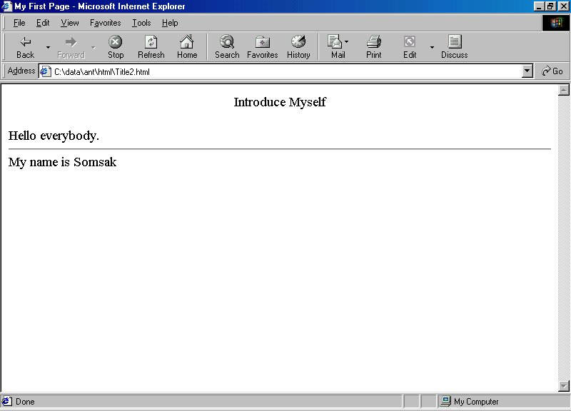
ตัวอย่างเอกสาร
<TITLE>My First Page</TITLE>
<BODY>
<CENTER>Introduce Myself</CENTER>
<BR>
<P>Hello everybody.
<HR>My name is Somsak
</BODY>
รูปแสดงผลลัพธ์การเรียกใช้เอกสาร Title2.html บน
บราวเซอร์เมื่อมีการจัดรูปแบบหน้าเอกสาร

Slide 11
คำสั่งอธิบายโปรแกรม
แทรกคำอธิบายโปรแกรม หรือหมายเหตุลงในโปรแกรมโดยใช้
เมื่อ massage คือข้อความที่ต้องการให้เป็นคำอธิบาย
<!-- massage-->
<!-- My first Home page -->

Slide 12
การกำหนดสีพื้นหลัง
รูปแบบของคำสั่ง HTML ในการกำหนดสีพื้นหลังของ Web Page
<body bgcolor=“สีหรือรหัสสี ”>...<body>
<body bgcolor=“black”>…</body>

Slide 13
การกำหนดสีของพื้นหลังของตัวอักษร
1. ระบุชื่อของสีที่ต้องการ อาทิเช่น red, green, yellow, blue เป็นต้น
<HTML>
<HEAD>
<TITLE>การกำหนดสีพื้นหลังโดยการกำหนดสี</TITLE>
</HEAD>
<BODY BGCOLOR="yellow">
การกำหนดสีพื้นหลังโดยการกำหนดสี
</BODY>
</HTML>

Slide 14
2. การระบุแบบตัวเลขโดยจะใช้ค่าสีในระบบฐาน 16 หรือเรียกว่า หลักการผสมสีแบบ RGB
การกำหนดสีของพื้นหลังของตัวอักษร
<HTML>
<HEAD>
<TITLE>การกำหนดสีพื้นหลังโดยการกำหนดสี</TITLE>
</HEAD>
<BODY BGCOLOR="#FF66FF">
การกำหนดสีพื้นหลังโดยใช้หลัก "#RGB"
</BODY>
</HTML>

Slide 15
ตารางตัวอย่างรหัสสี
สี | รหัสสี
ขาว | #FFFFFF
น้ำเงิน | #0000FF
ดำ | #000000
ฟ้า | #4D4DFF
เทา | #7F7F7F
ชมพู | #CC3299
แดง | #FF0000
เขียว | #00FF00
เหลือง | #FFFF00

Slide 16
ส่วนเนื้อหาของเอกสาร
BGCOLOR คือ คำสั่งเสริมใช้สำหรับกำหนดสีพื้นหลังของเว็บเพจ
BACKGROUND คือ คำสั่งเสริมใช้สำหรับกำหนดรูปภาพที่จะนำมาเป็นพื้นหลังบนเว็บเพจ
TEXT คือ คำสั่งเสริมใช้สำหรับกำหนดสีของข้อความภายในเว็บเพจ
TOPMARGIN คือ คำสั่งเสริมใช้สำหรับกำหนดระยะห่างของเว็บเพจจากทางด้านบน
ของจอภาพ
BOTTOMMARGIN คือ คำสั่งเสริมที่ใช้สำหรับกำหนดระยะห่างของเว็บเพจจากทางด้านล่าง
ของจอภาพ
RIGHTMARGIN คำสั่งเสริมที่ใช้สำหรับกำหนดระยะห่างของเว็บเพจจากทาง
ด้านขวาของจอภาพ
LEFTMARGIN คำสั่งเสริมที่ใช้สำหรับกำหนดระยะห่างของเว็บเพจจากทาง
ด้านซ้ายของจอภาพ
LINK คือ คำสั่งเสริมที่ใช้สำหรับกำหนดสีของข้อความที่ใช้เป็นตัวเชื่อมโยง
(Hyperlink) ภายในเว็บเพจ
ALINK คือ คำสั่งเสริมที่ใช้สำหรับกำหนดสีของข้อความที่ใช้เป็นตัวเชื่อมโยง
(Hyperlink)
VLINK คือ คำสั่งเสริมที่ใช้สำหรับกำหนดสีของข้อความที่ใช้เป็นตัวเชื่อมโยง
(Hyperlink) หลังจากที่เคยคลิกที่ Hyperlink นั้นๆไปแล้ว

Slide 17
ตัวอย่าง
<HTML>
<HEAD>
<TITLE> เอกสาร HTML </TITLE>
</HEAD>
<BODY BGCOLOR=PINK TEXT=RED
TOPMARGIN="100">
โครงสร้างของเอกสาร HTML
</BODY>
</HTML>

Slide 18
การกำหนดรูปแบบตัวอักษร
<EM> ตัวเอียง <EM> ข้อความ </EM>
<STRONG> ตัวหนา <STRONG> ข้อความ </STRONG>
<BIG> ตัวขนาดใหญ่ <BIG> ข้อความ </BIG>
<SMALL> ตัวขนาดเล็ก <SMALL> ข้อความ </SMALL>
<B> ตัวหนา <B> ข้อความ </B>
<I> ตัวเอียง <I> ข้อความ </I>
<U> ขีดเส้นใต้ <U> ข้อความ </U>

Slide 19
ตัวอย่าง
<HTML>
<HEAD>
<TITLE> ตัวอักษรแบบ Physical Styles </TITLE>
</HEAD>
<BODY>
<B>ตัวอักษรแบบตัวหนา</B><BR>
<I>ตัวอักษรแบบตัวเอียง</I><BR>
<U>ตัวอักษรแบบขีดเส้นใต้</U><BR>
</BODY>
</HTML>

Slide 20
การกำหนดแบบตัวอักษร
<FONT FACE=“Font1,Font2”> ข้อความ </FONT>
ตัวอย่าง
<HTML>
<HEAD>
<TITLE> การกำหนดรูปแบบของตัวอักษร </TITLE>
</HEAD>
<BODY>
<FONT FACE=“AngsanaUPC”>
รูปแบบตัวอักษร แบบ AngsanaUPC</FONT>
</BODY>
</HTML>

Slide 21
การกำหนดสีของตัวอักษร
<FONT COLOR=ColorName> ข้อความ </FONT>
คำสั่งนี้เป็นคำสั่งที่ใช้สำหรับกำหนดสีของตัวอักษร เฉพาะตัวอักษรที่ต้องการ
<BODY TEXT=ColorName>
คำสั่งนี้เป็นคำสั่งที่ใช้สำหรับกำหนดสีของตัวอักษรทั้งเอกสาร
การกำหนดขนาดของตัวอักษร
<FONT SIZE=ValueSize> ข้อความ </FONT>
เป็นคำสั่งสำหรับกำหนดขนาดของตัวอักษรแบบสมบูรณ์ มีค่าตั้งแต่ขนาด 1 ถึง 7
<BASEFONT SIZE=Value>
คำสั่งนี้จะเป็นการกำหนดขนาดของตัวอักษรทั้งเอกสาร

Slide 22
การจัดรูปแบบย่อหน้าในลักษณะของหัวข้อ (Heading)
การจัดรูปแบบให้กับหัวเรื่องจะมีทั้งหมด 6 รูปแบบด้วยกันเรียงตามลำดับขนาดใหญ่ไปหาเล็กดังนี้
  Heading 1
  Heading 2
  Heading 3
  Heading 4
  Heading 5
  Heading 6
รูปแบบ
<H1>ข้อความ</H1>

Slide 23
<html>
<head>
<title>Heading</title>
</head>
<body>
<h1>Heading 1</h1>
<h2>Heading 2</h2>
<h3>Heading 3</h3>
<h4>Heading 4</h4>
<h5>Heading 5</h5>
<h6>Heading 6</h6>
</body>
</html>

Slide 24
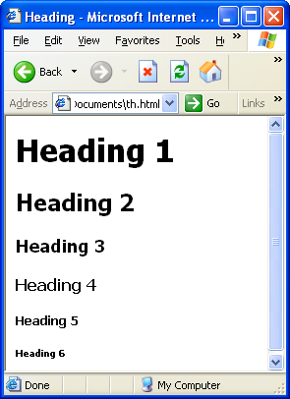

Slide 25
คำสั่งจัดข้อความให้อยู่ตรงกลางบรรทัด(Center)
ใช้ tag คู่ <CENTER> มีรูปแบบดังนี้
ตัวอย่าง
<CENTER> ข้อความ </CENTER>
  <CENTER>
  This is text with CENTER tag
  </CENTER>

Slide 26
การตีเส้นตรงแนวนอนในเอกสาร HTML
การตีเส้นตรงแนวนอน (Horizontal line) ใช้ tag เดี่ยว <HR> มีรูปแบบดังนี้
ตัวอย่าง
<HR>
    The following is horizontal line
  <HR>
  The rest of this is just more text

Slide 27
การกำหนดลักษณะของเส้นตรงแนวนอน
ใช้ tag เดี่ยว <HR> กำหนด ความหนา ความยาว ตำแหน่งและแสดงผลเส้นทึบของเส้นได้ดังนี้
SIZE = n ความหนาของเส้น ขนาดปกติ 2 pixel
WIDTH = m กำหนดความยาวของเส้น ถ้าไม่ระบุจะยาวเต็มจอภาพ อาจระบุเป็น % ก็ได้
ALIGN = LEFT|RIGHT|CENTER กำหนดตำแหน่งเส้นตรงแนวนอน หากเส้นยาวไม่เต็มจอภาพ กำหนดได้เป็น LEFT, RIGHT, CENTER
NOSHADE กำหนดเส้นตรงแนวนอน แบบทึบไม่มีเงา
<HR SIZE = n WIDTH = m
ALIGN = position NOSHADE>

Slide 28
ตัวอย่างการกำหนดเส้นตรงแนวนอน
<HTML>
<BODY>
<HR SIZE= 40 WIDTH=50% ALIGN = LEFT>
<HR SIZE= 20 WIDTH=40% ALIGN = LEFT>
<HR NOSHADE SIZE= 10
WIDTH=50% ALIGN = LEFT>
<HR NOSHADE SIZE= 100 WIDTH=1% >
<HR NOSHADE SIZE= 80 WIDTH= 1% >
</BODY>
</HTML>

Slide 29
การกำหนดรูปแบบตัวอักษร
ใช้ tag ที่กำหนดคุณลักษณะของตัวอักษรกำกับข้อความที่ต้องการ แบ่งตามการใช้งานมี 2 ประเภท คือ
  1. Physical Character Styles กำหนดรูปแบบบังคับให้กับข้อความ คุณลักษณะของตัวอักษรแบบที่ต้องการแสดงบนจอภาพ เรียกว่า Fixed type style
  2. Logical Character Style ผลจากการอ่านจากโปรแกรม Browser ที่ต่างชนิดกันอาจจะแสดงผลไม่เหมือนกัน

Slide 30
Physical Character style
ตัวเข้ม(Bold) <B> ...</B>
ตัวเอน (Italic) <I>…</I>
ตัวขีดเส้นใต้(Underline) <U>…</U>
ตัวกระพริบ <BLINK>...</BLINK>
ตัวอักษรกว้างเท่ากันทุกตัว(Typewriter text) <TT>….</TT>
ตัวขีดทับข้อความ <STRIKE>...</STRIKE> หรือ
<S>...</S>

Slide 31
Logical Character Style
ตัวอักษรหนา <STRONG>…</STRONG>
ตัวอักษรที่เน้นข้อความและค่าตัวเลข <VAR>….</VAR>
ตัวอักษรแบบตัวห้อย <SUB>….</SUB>
ตัวอักษรแบบตัวยกขึ้น <SUP>….</SUP>
ตัวอักษรใหญ่ <BIG>….</BIG>
ตัวอักษรแบบตัวเล็ก <SMALL>….</SMALL>

Slide 32
การจัดวางตำแหน่งข้อความ
กำหนดตำแหน่งข้อความให้ชิดซ้าย ขวา หรืออยู่กึ่งกลางจอภาพ ให้กำหนด attribute ดังนี้
ตัวอย่าง
ALIGN=LEFT | RIGHT | CENTER
<H1><P ALIGN=LEFT>
Dept. of Computer Science </P></H1>
<H2><P ALIGN=CENTER>
Dept. of Computer Science </P></H2>
<H2><P ALIGN=RIGHT >
Dept. of Computer Science </P></H2>

Slide 33
การกำหนดขนาดของตัวอักษร (Size)
จะไม่กำหนดขนาดตัวอักษรเป็นพอยต์ แต่จะกำหนดเป็นความสูง มี 7 ขนาด โดยใช้ตัวเลข 1-7 มีรูปแบบดังนี้
  เมื่อ n เป็นเลขจำนวนเต็มบวก 1-7
การกำหนดขนาดตัวอักษรแบบมาตรฐานทั้งเอกสาร ซึ่งสามารถเพิ่มหรือลดขนาดได้ภายหลังโดยใช้ <FONT SIZE = +/- n>
มีรูปแบบดังนี้
ตัวอย่าง
<FONT SIZE = n > ข้อความ </FONT>
  <BASEFONT SIZE = n> ข้อความ
        <BASEFONT SIZE = 4>
        ทดสอบ <BR>
        <FONT SIZE = +2> ทดสอบ เพิ่ม> </FONT> <BR>

Slide 34
การกำหนดแบบตัวอักษร
หากต้องการให้โปรแกรม Browserแสดงแบบตัวอักษรหลายแบบใน Web page เดียวกันจะต้องใช้ tag สำหรับกำหนด Font ซึ่งมีรูปแบบดังนี้
ตัวอย่าง
<FONT FACE = “ name1”, ” name2”,…>
  <FONT FACE = “AngsanaUPC”> ทดสอบ </FONT>
  <FONT FACE = “CordialUPC”>ทดสอบ </FONT>
  <FONT FACE = “DilleniaUPC”>ทดสอบ </FONT>
  <FONT SIZE = 2 FACE = “Courier”> ทดสอบ </FONT> <BR>

Slide 35

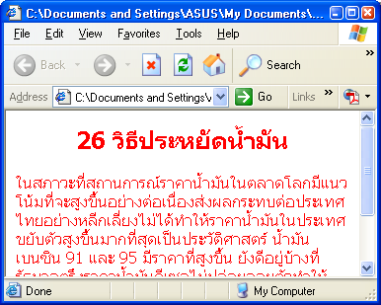
การกำหนดสีให้ตัวอักษร(Color)
การกำหนดสีให้ตัวอักษรมี 2 กรณี
1. การกำหนดสีให้ตัวอักษรเฉพาะข้อความ
2. การกำหนดสีให้ตัวอักษรทั้งเอกสาร

Slide 36
ความหมายของตัวเลขและการผสมสี
ตัวเลขแทนสีที่ใช้เป็นเลขฐานสิบหก (0-9 และ A-F) จำนวน 3 ชุด
แต่ละชุดมีค่า 00-FF
- ชุดที่ 1 แทนสีแดง (RED)
- ชุดที่ 2 แทนสีเขียว (GREEN)
- ชุดที่ 3 แทนสีน้ำเงิน (BLUE)
RGB (Red GreenBlue) เป้นแม่สีทางวิทยาศาสตร์ และสามารถนำมาใช้ในระบบคอมพิวเตอร์ด้วย
#RRGGBB

Slide 37
ตารางตัวอย่างรหัสสี
สี | รหัสสี
ขาว | #FFFFFF
น้ำเงิน | #0000FF
ดำ | #000000
ฟ้า | #4D4DFF
เทา | #7F7F7F
ชมพู | #CC3299
แดง | #FF0000
เขียว | #00FF00
เหลือง | #FFFF00

Slide 38
การกำหนดสีให้กับตัวอักษรเฉพาะข้อความ
กำหนดใน tag <FONT> มีรูปแบบดังนี้
ตัวอย่าง
  <FONT COLOR = #RRGGBB > กำหนดสีจากเปอร์เซ็นต์การผสมสี
  <FONT COLOR = colorname > กำหนดสีจากสีมาตรฐาน
  <FONT COLOR = Red> This is Red color <BR>
  <FONT COLOR = #0000FF> next is blue <BR>
  <FONT COLOR = #00FF00> This is Green Color <BR>

Slide 39
การกำหนดสีให้กับตัวอักษรทั้งเอกสาร
กำหนดใน tag <BODY> ซี่งมีรูปแบบดังนี้
ตัวอย่าง
  <BODY TEXT = #rrggbb> กำหนดสีจากเปอร์เซ็นต์การผสมสี
  <BODY TEXT = colorname > กำหนดสีจากชื่อสีมาตราฐาน
  <BODY TEXT = Red>
  <H1> This is testing Text Color </H1>
  All text in this page is red color by body text = Red Text <BR>

Slide 40
การใช้ตัวอักษรพิเศษ (Special Character)
พิมพ์ข้อความระหว่าง tag <BODY> และ </BODY> ได้ทั้งตัวอักษรและตัวเลข รวมทั้งสัญลักษณ์ต่าง ๆ ยกเว้นเครื่องหมาย “ < > และ &
ใช้คำสั่งพิเศษ สำหรับแทนสัญลักษณ์เหล่านี้
ใช้รหัสควบคุมซึ่งระบุได้ 2 วิธี ดังนี้
  ระบุชื่อสัญลักษณ์ที่ต้องการ (Name Entities)
  ระบุโดยใช้ ASCII Code

Slide 41
1. ระบุชื่อสัญลักษณ์ที่ต้องการ
ชื่อสัญลักษณ์ที่ระบุจะขึ้นต้นด้วยเครื่องหมาย & (Ampersand) แล้วตามด้วยชื่อย่อของสัญลักษณ์
&quot; แสดงเครื่องหมาย quotation mark (“)
&lt; แสดงเครื่องหมาย Less than (<)
&gt; แสดงเครื่องหมาย greater than (>)
&amp; แสดงเครื่องหมาย ampersand (&)
&nbsp; แสดงการเว้นวรรค 1 ตัวอักษร
&reg; แสดงเครื่องหมายพิเศษเครื่องหมายลงทะเบียน

Slide 42
2. ระบุโดยใช้รหัส ASCII
เริ่มต้นด้วยเครื่องหมาย & แล้วตามด้วยเครื่องหมาย # และค่าของตัวเลขรหัส ASCII
ตัวอย่าง
    Symbol of Copyright is :&#169; <BR>
    Symbol of Registration is :&#174; <BR>

Slide 43
การแสดงผลแบบรายการ (List)
ด้วยภาษา HTML

Slide 44
การแสดงผลแบบรายการ (LIST)
รูปแบบ
<LIST TYPE>
<ITEM> First Item in List
<ITEM> Second Item in List
<ITEM> Third Item in List
</LIST TYPE>

Slide 45
การแสดงผลรายการแบบลำดับตัวเลข(orderer Lists)
ใช้แสดงรายการที่เรียงลำดับ หรือจัดลำดับความสำคัญของหัวข้อ
ใช้ตัวเลข หรือ ตัวอักษรเรียง ในการเรียงก็ได้ มีรูปแบบดังนี้
TYPE เป็นการกำหนดว่าจะแสดงรายการโดยใช้ตัวเลข ตัวอักษร หรือตัวอักษรโรมันเป็นต้น
<OL TYPE = number_type START = number..>
<LI> Item number one
<LI> Item number two
<LI> Item number tree
</OL>

Slide 46
ตัวอย่าง
<OL TYPE = a>
<LI> Oranges </LI>
<LI> Peaches </LI>
<LI> Grapes </LI>
</OL>
ได้ผลลัพธ์คือ
a. Oranges
b. Peaches
c. Grapes

Slide 47
ตัวอย่าง
<OL TYPE = I>
<LI> Oranges </LI>
<LI> Peaches </LI>
<LI> Grapes </LI>
</OL>
ได้ผลลัพธ์คือ
I. Oranges
II. Peaches
III. Grapes

Slide 48
ตัวอย่าง
<OL START = 3>
<LI> Oranges </LI>
<LI> Peaches </LI>
<LI VALUE = 7> Grapes </LI>
<LI>Apples </LI>
</OL>
ได้ผลลัพธ์คือ
3. Oranges
4. Peaches
7. Grapes
8. Apples

Slide 49
การแสดงผลรายการแบบไม่มีลำดับ(Unordered List)
ใช้แสดงรายการหัวข้อย่อยโดยไม่มีหน่วยนับนำหน้า แต่จะเป็น bullet
กำหนดรูปแบบได้ โดยระบุหลังคำสั่ง TYPE ต่อจาก <UL> เป็น disc(วงกลมทึบ), circle, square
รูปแบบ
<UL TYPE = bullet_type>
<LI> First Item
<LI> Second Item
<LI> Third Item
</UL>

Slide 50
ตัวอย่าง
These are name of CS Staff
<UL>
<LI>Seree Chinodom </LI>
<LI>Tawatchai Iempairoj </LI>
<LI>Jira Jaturanon </LI>
<LI>Surangkana Thumlikhit </LI>
<LI>Others </LI>
</UL>

Slide 51
Directory Lists
เป็นการแสดงผลข้อมูลเหมือนกับ <UL>,</UL> แต่จะถูกจำกัดด้วยตัวอักษรไม่เกิน 24 ตัว
มีรูปแบบดังนี้
<DIR>
<LI> message </LI>
<LI> massage </LI>
<LI> message </LI>
</DIR>

Slide 52
Menu Lists
แสดงรายการต่างๆแบบไม่มีตัวเลข แต่มีหัวข้อเป็นสัญลักษณ์ (Bullet) แต่การแสดงผลข้อมูลจะกะทัดรัดกว่าการใช้ tag <UL>
มีรูปแบบดังนี้
<MENU>
<LI> message
<LI> massage
<LI> message
</MENU>

Slide 53
NESTED LISTS
<UL>
<LI> few New England states:
<UL>
<LI> Vermont </LI>
<LI> New Hampshire </LI>
</UL>
<LI> One Midwestern state:
<UL>
<LI> Michigan </LI>
</UL>
</UL>

Slide 54
การจัดการรูปภาพ
ด้วยภาษา HTML

Slide 55
การจัดการกับรูปภาพ
รูปภาพที่สามารถนำมาใช้ในเอกสาร HTML มี 2 ชนิด คือ
1. รูปภาพชนิด Graphic Interchange Format (GIF)
  พัฒนาโดย CompuServe
  นิยมใช้กับภาพถ่าย ภาพการ์ตูน
  ความละเอียดได้สูง 64000 x 64000จุด
  เก็บรายละเอียดได้ไม่เกิน 8 บิต
  แสดงสีได้ 256 สี
  ใช้แสดงภาพเคลื่อนไหว
2. รูปภาพชนิด Joint Photographic Experts Group (JPEG หรือ JPG)
  เป็นไฟล์ที่ผ่านการบีบอัดข้อมูลมาก่อน ในอัตรา 10:1
  ขนาดของการบีบอัด มี 3 ระดับ HIGH, MIDDLE, LOW
  ภาพที่นำมาใช้เป็นภาพนิ่งหรือภาพถ่ายเท่านั้น
  แสดงสีได้ 16.7 ล้านสี มีความชัดเจนสูง

Slide 56
การแทรกภาพลงในเอกสาร
ใช้ tag เดี่ยว ได้แก่
ภาพควรเป็นชนิด GIF หรือ JPEG
เพิ่มแอตทริบิวต์ ALT= “ข้อความ“ ต่อจาก SRC = “ไฟล์รูปภาพ“
ผู้ใช้บราวเซอร์แบบ text mode รูปภาพที่กำหนดไว้จะแทนด้วย [IMAGE] เมื่อกำหนด ALT = “ข้อความ“
ตัวอย่าง
<IMG SRC= “ชื่อแฟ้มรูปภาพ“>
<IMG SRC=“ชื่อแฟ้มรูปภาพ” ALT=“ข้อความ”>
    <IMG SRC=“rock.gif” ALT=“Rock Garden”>

Slide 57
การวางตำแหน่งรูปภาพ
HTML กำหนดการวางรูปภาพเพื่อแสดงผลได้ 2 แบบคือ
1) แบบแนวนอน ประกอบด้วย Left, Right
2) แบบแนวตั้ง มี 3 ระดับ
    เสมอบน ใช้ top และ texttop
    กึ่งกลางใช้ middle และ abdmiddle
    เสมอล่างใช้ baseline, bottom, absbottom
เขียนภายใต้แอททริบิวต์ ALIGN
เช่น
<IMG ALIGN=bottom>

Slide 58
การใส่ภาพลงใน WEBกึ่งกลางจอภาพ
แอตทริบิวต์ ALIGN ไม่สามารถกำหนดภาพไว้กลางจอภาพได้ ต้องใช้คำสั่ง
การกำหนดขนาดของภาพจะกำหนดด้วยแอตทริบิวต์
  WIDTH=ความกว้าง HEIGHT=ความสูง
เขียนไว้หน้าหรือต่อท้าย SRC
Ex.
<CENTER> ...</CENTER>
<IMG SRC = “building.gif” WIDTH=100 HEIGHT=100>

Slide 59
การปรับขนาดภาพ
การปรับขนาดของภาพให้ใหญ่หรือเล็กตามสัดส่วน
ให้กำหนดแอททริบิวต์ ความกว้างของรูปภาพเป็นจำนวนเปอร์เซ็นต์ของภาพอย่างเดียว
เช่น
WIDTH=50% หรือ WIDTH=150%

Slide 60
การแสดงกรอบรูปภาพและระยะห่าง
การแสดงกรอบรูปภาพใช้แอตทริบิวต์
BORDER = n โดยปกติ n=0
ค่า n ยิ่งมาก กรอบยิ่งหนา
การเว้นระยะห่างของภาพกับข้อความใช้แอตทริบิวต์
  VSPACE =n สำหรับระยะยะห่างด้านบน ล่าง
  HSPACE =n สำหรับระยะยะห่างด้านซ้าย ขวา
ตัวอย่าง
  <IMG VSPACE=10 HSPACE=30 SRC=“building.gif”>

Slide 61
การใส่ภาพลงใน WEB
การใส่ภาพที่มีขนาดเท่ากันซ้อนกัน โดยภาพแรกจะเกิดชั่วขณะแล้วภาพที่สองจะปรากฏ ใช้แอตทริบิวต์
LOWSRC=“รูปภาพ“
ตัวอย่าง
<IMG SRC=“rock.gif” LOWSRC=“rock.gif” >

Slide 62
การสร้างภาพเคลื่อนไหว
โปรแกรม GIF Construction Set หรือ GIFCON ของบริบัท Alchemy Mindworks Inc. เป็นโปรแกรมที่ใช้สร้างภาพเคลื่อนไหวใน Web
ใช้เปลี่ยนภาพแบบ GIF เป็นภาพเคลื่อนไหว
ถ้าใช้ MS Internet Explorer ตั้งแต่เวอร์ชั่น 2 สามารถใช้ภาพที่มีส่วนขยายเป็น .AVI ได้เลย หรือจะใช้โปรแกรม GIFCON แปลงภาพก่อนก็ได้

Slide 63
การสร้างจุดเชื่อมโยง (Link)
ด้วยภาษา HTML

Slide 64
การเชื่อมโยงเอกสาร(Link)
กำหนดให้เชื่อมโยงในเอกสารเดียวกันหรือ หรือต่างเอกสาร หรือ ต่างที่อยู่ ได้
การเชื่อมโยงเอกสารใน HTML แบ่งได้ 2 ประเภท คือ
  การเชื่อมโยงกับข้อความ (Text Link)
  การเชื่อมโยงกับรูปภาพ (Graphic Link)

Slide 65
การเชื่อมโยงกับข้อความ(Text Link)
ใช้ เขียน tag Anchor และ แอตทริบิวต์ HREF (Hypetext REFerence)
รูปแบบ
หากต้องการให้ข้อความที่เชื่อมโยงไม่มีการขีดเส้นใต้ ให้ใช้ attribute style ร่วมกับ tag Anchor ดังนี้
<A HREF =“ เป้าหมาย”> ข้อความ </A>
  <A HREF =“เป้าหมาย”
  style=“text-decoration:none”> ข้อความ </A>

Slide 66
การเชื่อมโยงข้อมูลภายในแฟ้มเอกสารเดียวกัน
มีขั้นตอนดังนี้
การสร้างเป้าหมายเพื่อใช้เป็นจุดเชื่อมโยง ด้วยคำสั่งดังนี้
โดย tag <A> ไม่ต้องมี tag ปิด</A>
2. เชื่อมโยงด้วย tag Anchor โดยใช้เครื่องหมาย # นำหน้าชื่อเป้าหมาย
<A NAME=“ชื่อเป้าหมาย”>
<A HREF =“#เป้าหมาย”> ข้อความ </A>

Slide 67
การเชื่อมโยงข้อมูลต่างแฟ้มเอกสาร
1.ข้อความที่จะเชื่อมโยงอยู่ต่างแฟ้มแต่อยู่ในโฮสต์เดียวกัน
2. อยู่ต่าง URL
ตัวอย่าง
  <A HREF =“ชื่อแฟ้ม.html“ > ข้อความ </A>
  <A HREF =<“ชื่อแฟ้ม.html#ชื่อเป้าหมาย“ > ข้อความ</A>
<A HREF =“URL“ > ข้อความ </A>
<A HREF = “http://www.yahoo.com”> Yahoo Site </A>

Slide 68
การเชื่อมโยงข้อมูลต่างแฟ้มเอกสาร
มีตัวเลือก ที่ใช้งานดังนี้
  LINK เป็นสีของตัวอักษรก่อนมีการเชื่อมโยง
  ALINK เป็นสีของตัวอักษรขณะถูกเลือก
  VLINK เป็นสีของตัวอักษรหลังจากการเชื่อมโยงข้อมูลเรียบร้อยแล้ว
โดยตัวเลือกทั้ง 3 จะต้องกำหนดรูปแบบสีของตัวอักษร
รูปแบบ
ค่า default คือ LINK=สีน้ำเงิน ALINK=สีแดง VLINK= สีม่วง
<BODY BGCOLOR=“#RRGGBB”
LINK=“# RRGGBB”
VLINK=“# RRGGBB”
ALINK=“# RRGGBB”>

Slide 69
ตัวอย่าง
<BODY BGCOLOR=“#000000”
TEXT=“#F0F0F0”
LINK=“#FFFF00”
VLINK=“#22AA22”
ALINK=“#0077FF”>
</BODY>

Slide 70
การใช้ภาพเป็นจุดเชื่อมโยง
ให้เพิ่มคำสั่ง
<IMG SRC= “รูปภาพ”>
เข้าไปใน tag Anchor
รูปแบบ
  <A HREF= “URL” >
  <IMG SRC = “ขื่อแฟ้มรูปภาพ”>
  </A>

Slide 71
ตัวอย่าง
<HTML>
<HEAD><TITLE> Image Links </TITLE></HEAD>
<BODY>
<CENTER>
<H1> Image Links </H1>
<A HREF= “http://www.microsoft.com”>
<IMG SRC= “IE.GIF” > </A> <BR>
<A HREF=“http://www.yahoo.com”>
<IMG SRC = “YAHOO.GIF”> </A>
</CENTER>
</BODY>
</HTML>

Slide 72
การใช้ mailto
เป็นโปรโตคอลที่ใช้สำหรับการสื่อสารข้อมูลแบบจดหมายอีเล็กทรอนิกส์
รูปแบบ
ตัวอย่าง
<A HREF=“mailto:username@hostname”>
  Address your comment or suggestions at
  <A HREF=“mailto:someone@buu.ac.th”>
  someone@buu.ac.th
  </A>

Slide 73
การกำหนดลวดลายให้กับ Background
สามารถกำหนดลวดลาย (Pattern) ให้กับ Background ได้โดยใช้รูปภาพได้ แต่รูปภาพนั้นไม่ควรมีลวดลายมากเกินไป
กำหนดโดยแอตทริบิวต์
  BACKGCROUND = “ชื่อแฟ้มรูปภาพ”
ลงในส่วนของ tag BODY
รูปแบบ
<BODY BACKGROUND = “ชื่อแฟ้มรูปภาพ” >

Slide 74
การสร้างตาราง(Table)
ด้วยภาษา HTML

Slide 75
การสร้างตาราง
Table ประกอบด้วยแถว (row) และคอลัมน์ (col) จุดตัดของแถว และคอลัมน์ เรียกว่า cell ซึ่งใช้บรรจุข้อมูล
Column
 | Cell
Row

Slide 76
คำสั่งสร้างตาราง
<TABLE>...</TABLE> | สำหรับใช้เริ่มต้นการสร้าง และจบการสร้างตาราง โดยจะไม่มี เส้นแบ่ง cell
<TABLE BORDER=n>…</TABLE> | สำหรับใช้เริ่มต้นการสร้างและจบการสร้างตาราง โดยจะมี เส้นแบ่ง Cell แสดงให้เห็น
<TR>...</TR> | ใช้กำหนดแถวของตาราง
<TD>...</TD> | กำหนดส่วนของข้อมูลลง cell
<TH>...</TH> | ใช้กำหนดหัวตาราง
<CAPTION ALIGN=TOP|BOTTOM> | ใช้เขียนข้อความอธิบายตาราง โดยเขียนให้อยู่ด้านบนหรือด้านล่างของตารางก็ได้ ถ้าไม่กำหนดจะเป็นการกำหนดให้คำอธิบายอยู่ด้านบนของตาราง

Slide 77
tag <TABLE>
<TABLE>
<TR> <TD>ข้อความ </TD>
<TD>ข้อความ </TD>
<TD>ข้อความ </TD> </TR>
<TR> <TD>ข้อความ </TD>
<TD>ข้อความ </TD>
<TD>ข้อความ </TD>
</TR>
……..
</TABLE>

Slide 78
การตีกรอบตาราง
คำสั่ง <TABLE>...</TABLE> เป็นการสร้างตารางที่ไม่มีเส้น
การกำหนดเส้นในตารางใช้ แอตทริบิวต์ BORDER กำหนดลงในคำสั่ง <TABLE> ดังนี้
  <TABLE BORDER= ความหนา>
  …….
  </TABLE>

Slide 79
ตัวอย่าง
<HTML>
<HEAD><TITLE> Table Demo </TITLE></HEAD>
<BODY>
<H1> ตาราง 2 x 2 พร้อมเส้นกรอบ </H1>
<TABLE BORDER>
<TR> <TD>เสรี</TD>
<TD>ธวัชชัย</TD></TR>
<TR> <TD>วิชัย</TD>
<TD>ถมกนก</TD> </TR>
</TABLE>
</BODY>
</HTML>

Slide 80
การปรับขนาดความกว้างและความสูงของตาราง
เพิ่ม แอตทริบิวต์ WIDTH = x% ลงในคำสั่งเปิด ของ tag <TABLE> โดยที่ x แทนความกว้างของแถวของตารางที่จะแสดงบนจอภาพ
เพิ่ม แอตทริบิวต์ HEIGHT = x% ลงในคำสั่งเปิด ของ tag <TABLE> โดยที่ x แทนความสูงของแถวของตารางที่จะแสดงบนจอภาพ
<TABLE WIDTH=x%>
<TABLE HEIGHT=x%>

Slide 81
การจัดตำแหน่งของข้อมูลใน cell
การจัดข้อมูลในเซลทำได้ 2 แบบคือ
  แนวนอน ได้แก่ LEFT,RIGHT,CENTER
  แนวตั้ง ได้แก่ TOP, BUTTON, MIDDLE
ใน tag <TR>เพิ่ม แอตทริบิวต์
  ALIGN= สำหรับแนวนอน
  VALIGN= สำหรับแนวตั้ง
รูปแบบ
<TR ALIGN = … VALIGN=…>
<TD>…</TD>
</TR>

Slide 82
ROWSPAN
แอตทริบิวต์ ROWSPAN ใช้กำหนดความสูงเป็นจำนวนเท่าของแถวปกติ ใช้กับ tag <TD>
ตัวอย่าง
    <TABLE BORDER>
    <TR> <TD>Item1</TD>
    <TD ROWSPAN=2>Item2</TD>
    <TD>Item3</TD> </TR>
    <TR> <TD>Item4</TD>
    <TD >Item5</TD> </TR>
    </TABLE>

Slide 83
COLSPAN
แอตทริบิวต์ COLSPAN ใช้ปรับขนาดของความกว้างคอลัมน์ในตารางให้มีขนาดเป็นจำนวนเท่าของของขนาดความกว้างปกติ ใน tag <TD>
ตัวอย่าง
  <TABLE BORDER>
  <TR> <TD>Item1</TD>
  <TD COLSPAN=2>Item2</TD> </TR>
  <TR> <TD>Item3</TD>
  <TD>Item4</TD>
  <TD >Item5</TD> </TR>
  </TABLE>

Slide 84
CELLPADDING
แอตทริบิวต์ CELLPADDING ใช้กำหนดพื้นที่การแสดงข้อมูล ภายในตาราง
ปกติจะกำหนดค่า cellpadding เป็น 0 ซึ่งพื้นที่ในการแสดงข้อมูลในตารางเท่ากับจำนวนตัวอักษรที่แสดงเท่านั้น
ถ้ากำหนดให้มีค่ามากจะมีพื้นที่เป็นที่ว่างมากขึ้น

Slide 85
CELLSPACING
แอตทริบิวต์ CELLSPACING ใช้กำหนดขนาดเส้นตาราง
ปกติจะกำหนดค่า cellspacing เป็น 0
ถ้ากำหนดให้มีค่ามากจะมีขนาดเส้นตารางมากขึ้น

Slide 86
การใส่ภาพลงในตาราง
ให้บรรจุคำสั่งอ่านภาพ คือ
ลงในคำสั่งของตาราง
กรณีที่ต้องการปรับขนาดของรูปภาพให้มีขนาดเหมาะสมกับตาราง ให้ใช้คำสั่ง WIDTH=x% และ HEIGHT=y% ลงในคำสั่ง <IMG>
<IMG SRC = “ชื่อแฟ้มรูปภาพ”>

Slide 87
การเชื่อมโยงเอกสาร
การเชื่อมโยงเอกสารสามารถแบ่งได้เป็น 2 ประเภท ดังนี้
INTERNAL LINK เป็นการเชื่อมโยงข้อมูลภายในเอกสารเดียวกัน หรือภายในเว็บไซต์เดียวกัน
EXTERNAL LINK เป็นการเชื่อมโยงข้อมูลภายนอกไปยังเว็บไซต์อื่นๆ

Slide 88
การเชื่อมโยงข้อมูลภายในเอกสารเดียวกัน
คำสั่ง <A NAME> เป็นคำสั่งที่ใช้ในการกำหนดชื่อส่วนต่างๆ ที่อยู่ในหน้าเอกสารที่ต้องการทำการเชื่อมโยง เพื่อความสะดวกในการใช้คำสั่งเชื่อมโยงข้อมูลภายในเอกสาร
รูปแบบคำสั่ง <A NAME=Label>........ข้อความ......</A>
คำสั่ง <A HREF> เป็นคำสั่งที่ใช้กำหนดเป้าหมายที่ต้องการเชื่อมโยงไปหา โดยการใส่ Label ของข้อมูลที่ต้องการเชื่อมโยง และใส่ข้อความที่แสดงให้ทราบได้เชื่อมโยงไปยังส่วนใดของหน้าเอกสาร
รูปแบบคำสั่ง <A HREF=#Label>........ข้อความ......</A>

Slide 89
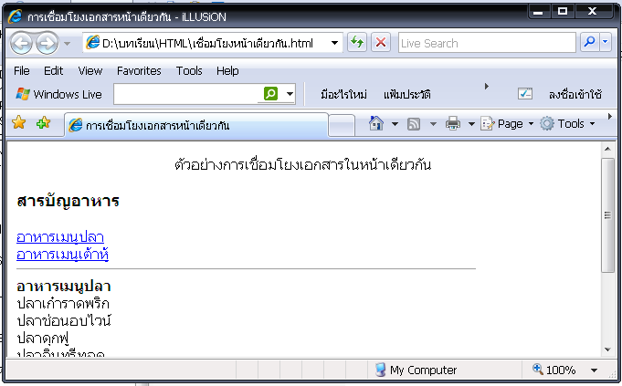
ตัวอย่างการเชื่อมโยงหน้าเดียวกัน

Slide 90
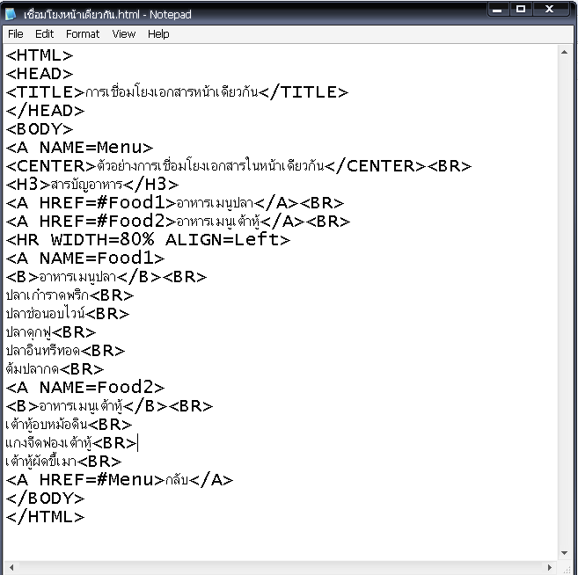
เฉลย

Slide 91
การเชื่อมโยงไปยังไฟล์อื่นหรือ Web Page อื่น
คำสั่ง <A HREF> ใช้ในการเชื่อมโยงไปยังไฟล์อื่น ซึ่งเป็นคำสั่งเดียวกันกับการเชื่อมโยงข้อมูลภายในเอกสารเดียวกัน แต่มีวิธีการเรียกใช้คำสั่งที่แตกต่างกัน โดยจะมีการระบุชื่อหน้าเว็บที่ต้องการเชื่อมโยงตามด้วย .HTML (หากเอกสารนั้นเป็นเอกสาร HTML)
รูปแบบคำสั่ง
<A HREF=/Path/Filename.html>........ข้อความ......</A>
โดยที่ Path เป็นการระบุตำแหน่งของไฟล์ที่ต้องการเชื่อมโยงไปถึง ซึ่งไฟล์นั้นอาจจะอยู่ในโฟลเดอร์อื่น จึงต้องมีการระบุโฟลเดอร์ที่ไฟล์นั้นอยู่ด้วย Filename เป็นชื่อไฟล์ที่ต้องการเชื่อมโยงไปถึง

Slide 92
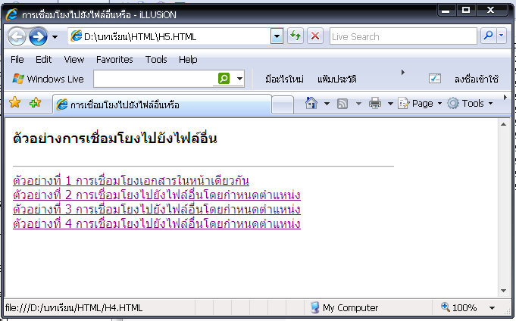
ตัวอย่างการเชื่อมโยงไปยังไฟล์อื่น

Slide 93
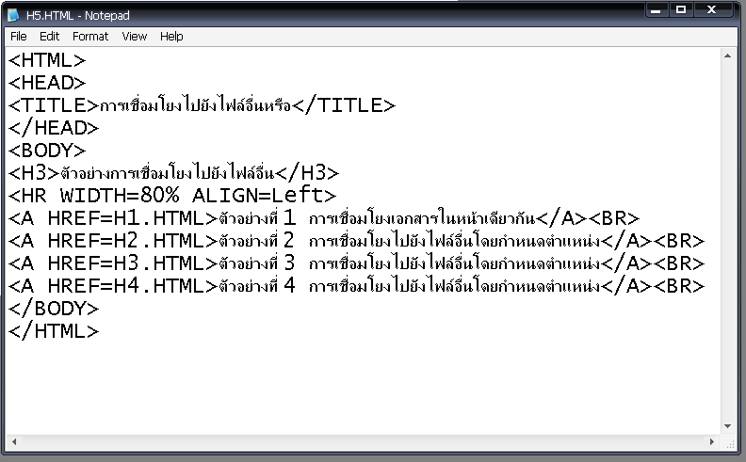
เฉลย

Slide 94
การเชื่อมโยงไปยังไฟล์อื่นโดยมีการกำหนดตำแหน่ง
รูปแบบคำสั่ง
<A HREF=/Path/Filename.html#Label>..ข้อความ…</A>
โดยที่ Path คือ การระบุตำแหน่งของไฟล์ที่ต้องการเชื่อมโยงไปถึง ซึ่งไฟล์นั้น
อาจจะอยู่ในโฟลเดอร์อื่น จึงต้องมีการระบุโฟลเดอร์ที่ไฟล์นั้นอยู่ด้วย
Filename คือ ชื่อไฟล์ที่ต้องการเชื่อมโยงไปถึง
Label คือ ชื่อของหัวข้อของข้อมูลที่ต้องการเชื่อมโยงไปถึง ซึ่งต้องเป็นชื่อที่
อยู่ในไฟล์นั้นด้วย
/A คือ คำสั่งปิดคำสั่ง A

Slide 95
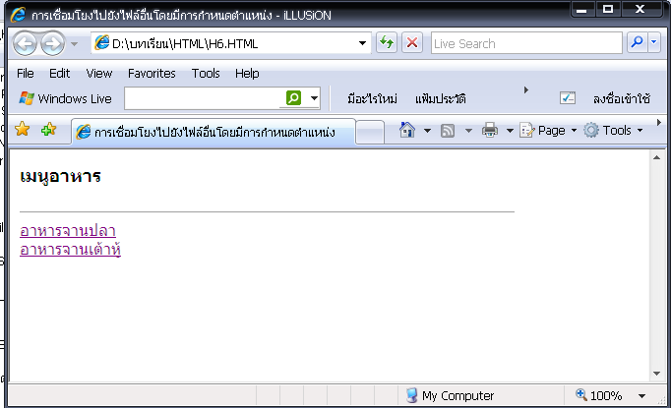
ตัวอย่างการเชื่อมโยงไปยังไฟล์อื่นโดยมีการกำหนดตำแหน่ง

Slide 96
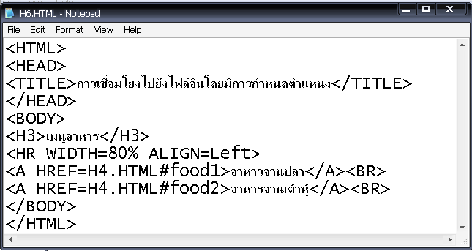
เฉลย

Slide 97
การเชื่อมโยงไปยัง Web Sites อื่น
รูปแบบคำสั่ง
<A HREF=URL>……..ข้อความ……..</A> หรือ
<A HREF=FTP://FtpServer>
โดยที่ URL คือ ชื่อของเว็บไซต์หรือ IP Address ของเว็บไซต์ที่ต้องการ
เชื่อมโยงถึง
FTP คือ ค่าที่ใช้กำหนดในการเชื่อมโยงไปยังแหล่งที่ให้บริการไฟล์ FTP
FtpServer คือ ชื่อของเครื่อง Server ที่ให้บริการไฟล์ Ftp
/A คือ คำสั่งปิดคำสั่ง A

Slide 98
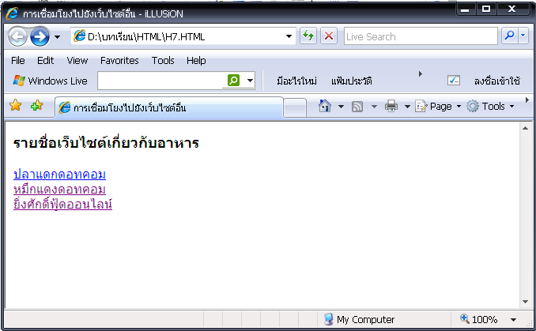
ตัวอย่างการเชื่อมโยงไปยังเว็บไซต์อื่น

Slide 99
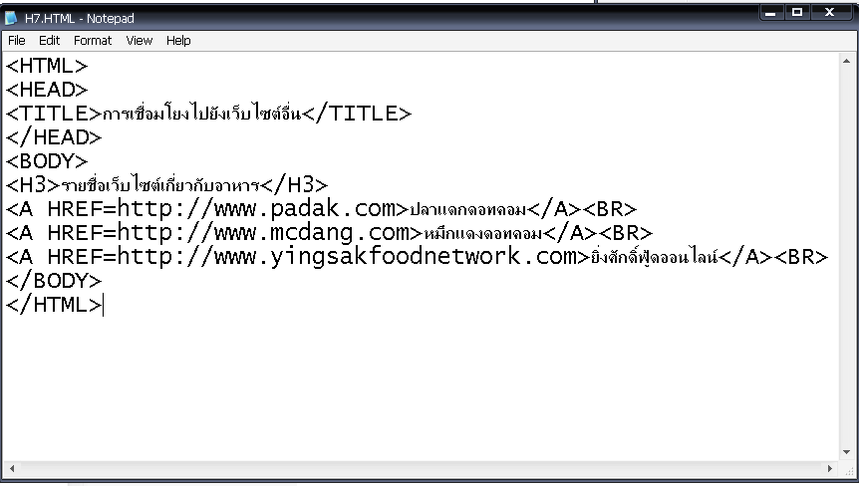
เฉลย

Slide 100
การเชื่อมโยงโดยใช้รูปภาพ
รูปแบบคำสั่ง
<A HREF=URL><IMG SCR=Filename></A>
โดยที่ URL คือ ชื่อของเว็บไซต์หรือ IP Address ของเว็บไซต์ที่ต้องการเชื่อมโยงถึง
<IMG SCR> คือคำสั่งที่ให้ในการแทรกรูปภาพ
Filename คือชื่อไฟล์รูปภาพที่จะนำมาใช้สำหรับการเชื่อมโยงข้อมูล
/A คือ คำสั่งปิดคำสั่ง A

Slide 101
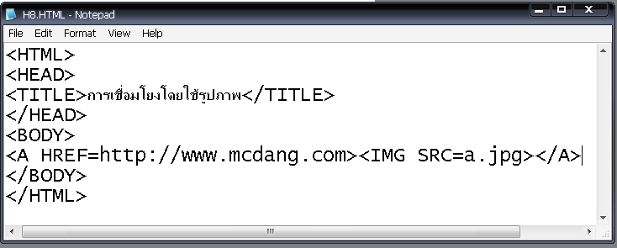
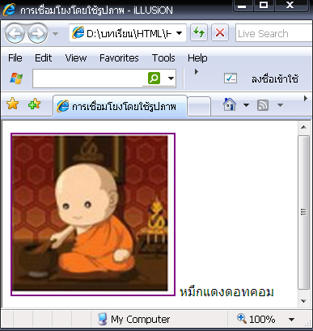
ตัวอย่าง

